Slide 1
职业性噪声聋的诊断及噪声作业人员职业健康监护
自贡市疾病预防控制中心
职放所/门诊部

Slide 2
内容
一、概述
（一）、基本知识
1.声音及听器官 2.声音传播 3.听力测试 4.听力损失的分类
（二）、噪声的定义和类型
（三）、噪声对人体的影响
1.非 听觉系统的影响（非听觉效应）
2.听觉系统的影响（听觉效应）
二、职业性噪声聋的诊断
三、噪声作业的职业健康检查

Slide 3
概述
（一）、基本知识：
1.声音及听器官
声音——物体振动后，能在弹性介质中以波的形式向外传播，传到人
耳引起的音响感觉称为声音。
频率——物体每秒振动的次数，单位是赫兹（Hz）。
声波——20～20000Hz之间能引起听觉的音响感觉称为可闻声波。简称声波。
次声波——频率低于20Hz的。
超声波——频率高于20000Hz的。
声强级——指该处的声强与参考声强的比值常用对数的值再乘以10，度量它的单位为分贝，符号为dB。参考声强是10⁻¹²瓦/米²。人对声音强弱的感觉并不是与声强成正比，而是与其对数成正比的。这正是人们使用声强级来表示声强的原因。

Slide 4
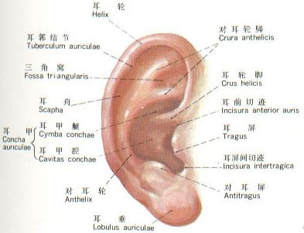
外耳包括耳廓和外耳道，人的耳廓虽较某些低等哺乳动物的小并且不能活动，但仍可收集声波到外耳道。耳廓形似喇叭可收集声音。双侧耳廓协同集声可以判断声源方向。其表面凹凸不平呈喇叭形，故有其自身的滤波特性，可随声波的入射角不同而改变传入声的特性。外耳道平均长约2．5厘米，为一个一端封闭的管腔，根据物理学原理，这样的管腔可对波长为4倍的声波起最佳的共振作用，外耳道的共振点在4千赫兹处，可使该频率范围的声压提高10—12分贝，即增压作用。外耳道形状弯曲，上皮组织有耳毛和耵聍腺分泌，有抗菌和阻止异物进入的作用，鼓膜在外耳道底可避免外界的直接损伤。

Slide 5
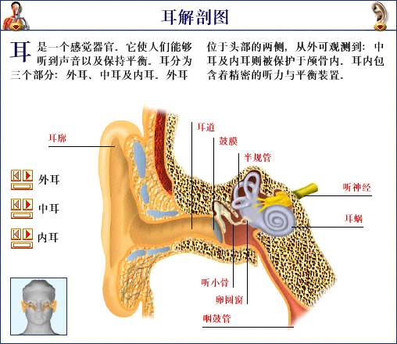
听器官

Slide 6
概述
（一）、基本知识：
2.声音传播
外界声波传入听觉有两种途径：
1、通过空气传导——声波经外耳道进入，使鼓膜振动，然后通过中耳的听骨链（锤骨、砧骨、蹬骨）传至内耳卵圆窗的前庭膜，引起耳蜗管中的淋巴振荡，内淋巴受影响而振荡，从而使基底膜听毛细胞感受振动，将声波所引起的振动转变成神经纤维的兴奋，这种兴奋性冲动经第八对脑神经（位听神经）传达到中枢，产生音响感觉。
2、骨传导——即声波由颅骨直接传入耳蜗，通过耳蜗骨壁的振动传入内耳。

Slide 7
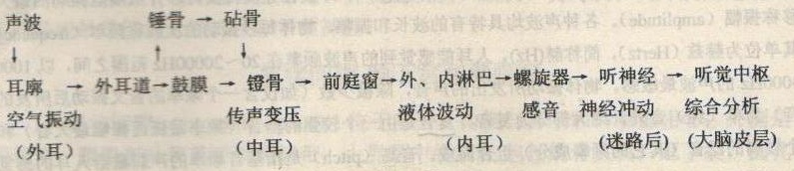
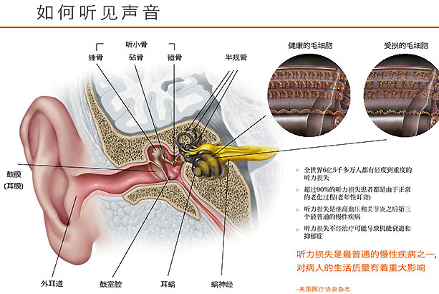
声音的传播
1.2.1 气导

Slide 8
概述
（一）、基本知识
听阈
正常人耳刚能引起音响感觉的声音强度（GBZ/T224-2010）。
（耳科正常人：指具有正常健康状态、耳道无耵聍堵塞、无过度噪声暴露史、无耳毒性药物史、无任何耳疾体征者。）
某人的听阈是指在规定条件下，受试者在重复试验中做出正确察觉反应能达到预定百分数的最低声压级或振动力级（注：预定百分数常取为50% 。 GB/T16296.1-2018）

Slide 9
概述
（一）、基本知识
纯音
单一频率的声音
气导
声音在空气中经过外耳、中耳传到内耳的过程。
骨导
激发颅骨的机械振动将声能传到内耳的过程。
听力图
用图或表的形式表示的，在规定类型的耳机和规定的方式测得的以听力级表示的听阈

Slide 10
概述
（一）、基本知识
听力图
用图或表的形式表示的，在规定类型的耳机和规定的方式测得的以听力级表示的听阈。标准的听力图以横坐标表示频率，单位为H_{Z，}以纵坐标表示听阈值，单位为dBHL。纯音测听的测试结果通常记录在听力图上，记录还应包括受试者的姓名、年龄、性别、检查日期、检查者的姓名和其他说明。

Slide 11
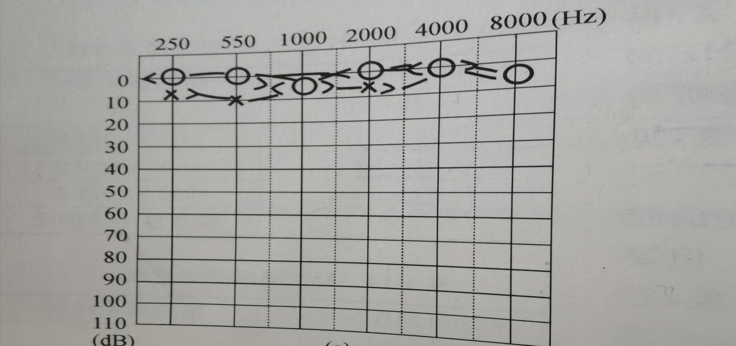
概述
（一）、基本知识
正常的听力图

Slide 12
概述
（一）、基本知识：
3.听力测试
听力测试分为两大类:
A. 行为反应检查（主观）
（1）纯音测听
（2）言语测听
B. 生理反应检查（客观）
（1）声导抗
（2）听性脑干反应（ABR）
（3）耳蜗电图（ECochG）
（4）耳声发射（OAE）
（5）听性稳态反应（ASSR）
（6）40H_{Z}听性相关电位

Slide 13
概述
（一）、基本知识：
3.听力测试
A.纯音测听（电测听）:
是一项测试听敏度的标准化主观行为反应测试技术，其方法包括气导测听法、骨导测听法和声场测试。
开展纯音测听的前提条件包括：
（1）经校准、检验合格的设备(听力计)
（2）符合要求的测试环境
（3）合格的测试人员
听力计应符合GB/T 7341.1的要求，并按GB/T 4854.1进行校准。（见 GBZ 49-2014 职业性噪声聋的诊断附录A.3）

Slide 14
概述
（一）、基本知识：
3.听力测试
A.纯音测听（电测听）
纯音气导测试是对整个听觉通路（包括外耳、中耳、内耳及听神经）的测试，骨导测试只涉及内耳及听神经。因此，气导测试既反映了外耳和中耳组成的传导功能，又反映了内耳及听神经组成的感音神经功能；而骨导测试只反映感音神经功能。
通常只要纯音测听结果显示双耳气导、骨导听阈值均在25dB以内（儿童应小于15dB），就可以认为受试者的听力是正常的。

Slide 15
概述
（一）、基本知识
3.听力测试
A.纯音测听（电测听）
听力图分类和结果描述：根据《职业性噪声聋的诊断》GBZ49-2014规定诊断中所参考的频率范围是500~6000 H_{Z}，其中500 H_{Z}、1000H_{Z}、2000H_{Z}称为语言频率，3000 H_{Z}、4000H_{Z}、6000H_{Z}称为高频。因此将纯音测听报告分为两个部分来描述，即语频和高频听阈情况，听阈水平（正常或损失）要计算单耳（右耳或左耳）语频的平均听阈值和双耳高频的平均听阈值，然后职业性噪声聋诊断分级：再根据听力损失程度进一步计算单耳（右耳或左耳）语频的平均听阈加权值。
计算所得值的单位通常为：dB（HL）
HL——听力水平(听力级)（hearing level）

Slide 16
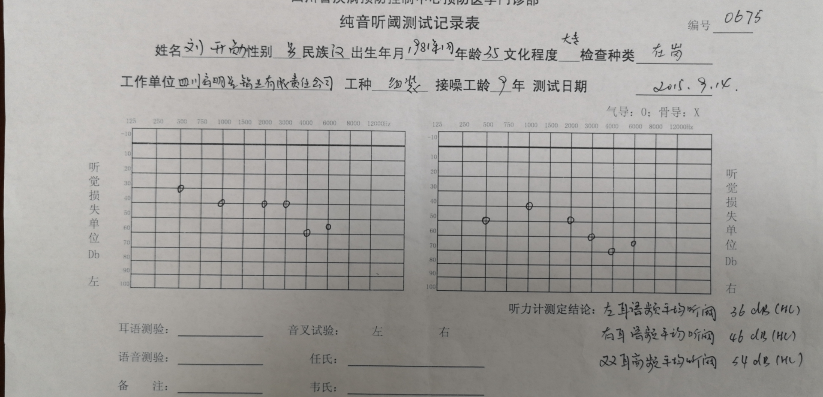
概述

Slide 17
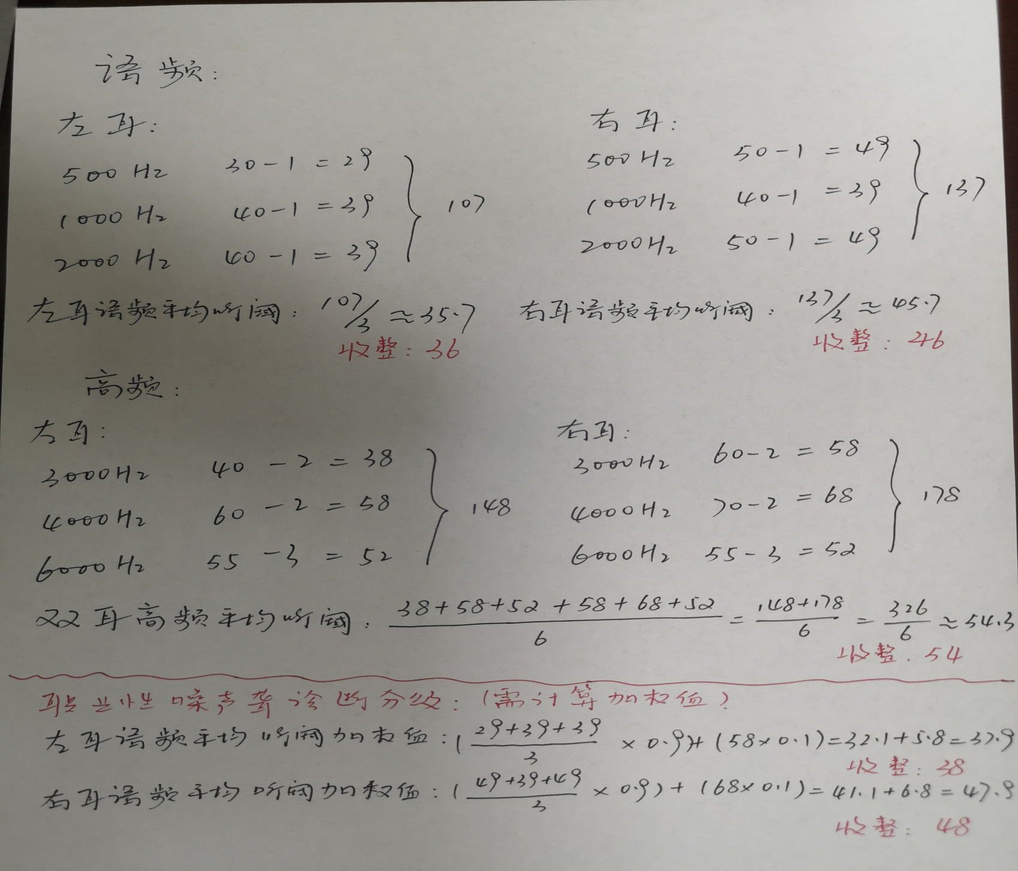
概述

Slide 18
概述
听力测定结论：
左耳语频的平均听阈值：36dB(HL)
右耳语频的平均听阈值: 46dB(HL)
双耳高频的平均听阈值: 54dB(HL)
注：结果按四舍五入修约至整数

Slide 19
概述
（一）、基本知识：
3.听力测试
B.声导抗测试:
是应用声导抗计测试声能在人耳的传递状态和效果及判断听觉功能的方法，是临床听力学常规的检查方法。
主要用于测试中耳传音功能、估计听敏度、鉴别耳聋的性质、判断病损的部位、了解低位脑干听觉通路的病变、咽鼓管功能和面神经病变的研究等。

Slide 20
概述
（一）、基本知识：
3.听力测试
B.声导抗测试:
声导抗的成分为声导纳和声阻抗，两者互为倒数。
声阻抗是声介质对声波流动及传递的对抗作用。
鼓室声导抗图：A型为正常，噪声聋表现为A型

Slide 21
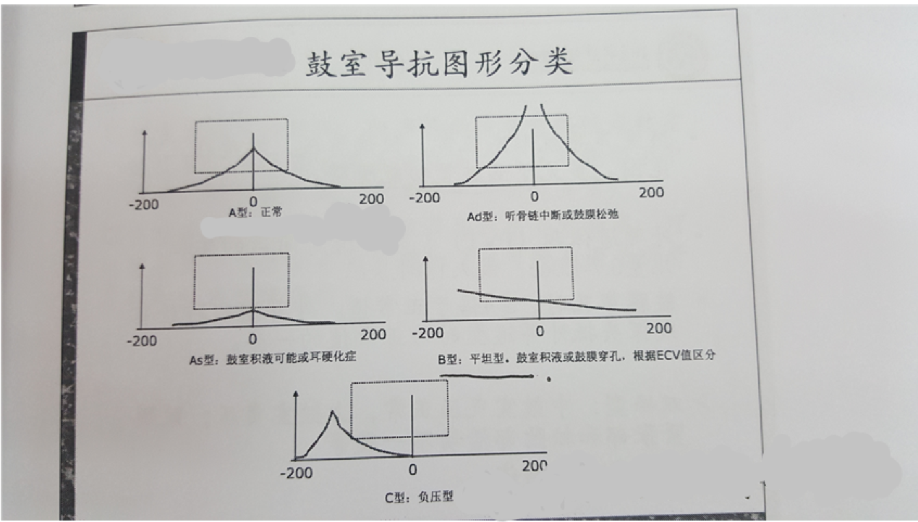
声导抗

Slide 22
概述
（一）、基本知识：
3.听力测试
B.声导抗测试:
声导抗正常值
鼓室导抗图为钟型，峰压值在0daPa左右（-100~50daPa），峰补偿 静态声导纳值在0.3~1.6mmho
职业性噪声聋的鼓室图为正常的A型

Slide 23
概述
（一）、基本知识：
4.听力损失的分类
耳聋:一般将听力损失统称为耳聋。（听力损失较轻者称为重听）
按病变性质:器质性聋与功能性聋
按发病的时间：突发性聋、进行性聋和波动性聋
按病变的部位（多数）：传导性耳聋、感音神经性耳聋与混合性耳聋

Slide 24
概述
（一）、基本知识：
4.听力损失的分类
A:感音神经性听力损失：感音神经性耳聋病变位于螺旋器的毛细胞、听神经或各级听中枢，对声音感受与神经冲动传导等发生障碍。是耳蜗与听神经病变造成的听力损失，以耳蜗病变为主。噪声性耳聋、药物中毒性耳聋、遗传性耳聋、老年性耳聋、突发性耳聋、听神经病变均为感音神经性耳聋。
B:传导性听力损失:传导性耳聋的病变主要在外耳和中耳，气导听力损失一般不超高40分贝，而骨导听力基本属正常范围。是因听觉传导结构异常引起的，通常可由中耳病变、耵聍栓塞、外耳道闭锁或塌陷等原因引起。单纯的传导性听力损失一般不会超过60dB。
C:混合性听力损失:同时具有传导性耳聋和感音神经性耳聋者（慢性化脓性中耳炎）

Slide 25
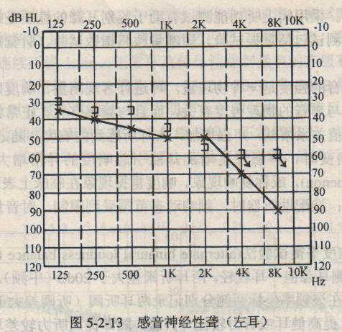
基础知识
▲感音神经性耳聋：气、骨导呈一致性下降，高频损失较重、听力曲线呈渐型或陡降型。

Slide 26
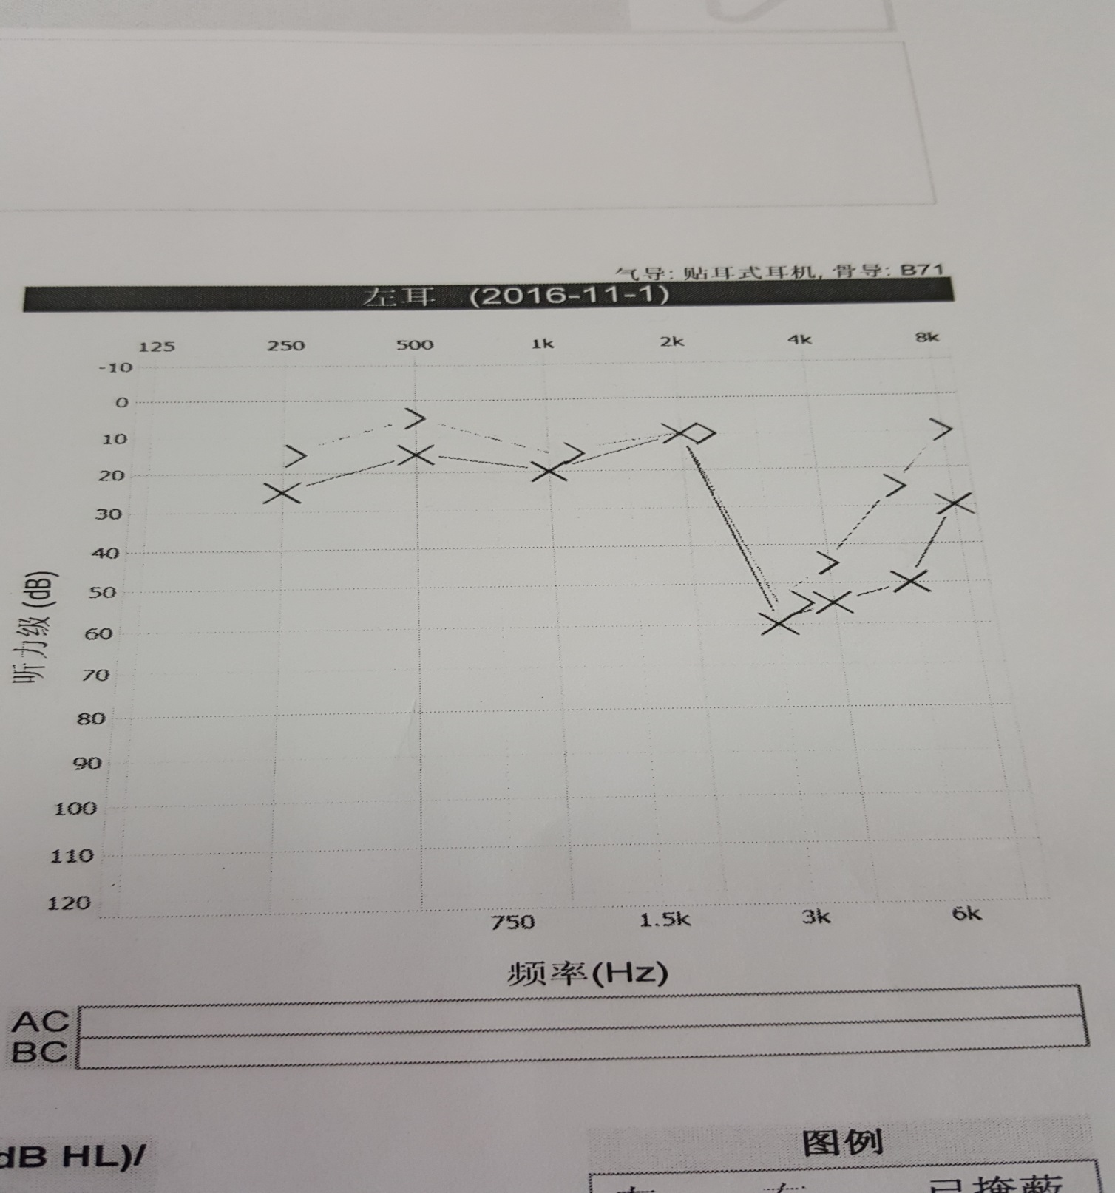

Slide 27
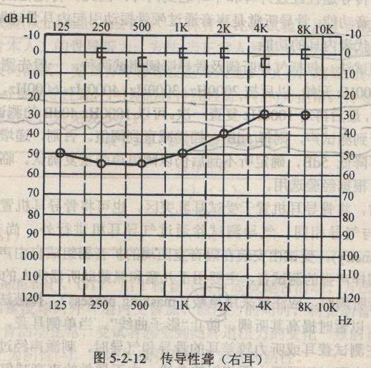
基础知识
▲传导性耳聋：各频率骨导听阈正常或接近正常；气导听阈提高（以低频为主、呈上升型 曲线）；气骨导间距大于10dB（HL），一般不大于40dB（HL），气骨导差以语频段较为明显。

Slide 28
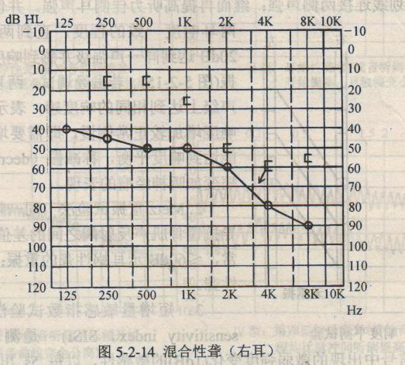
基础知识
▲混合性耳聋：气、骨导呈一致性下降，但有气骨导差存在，一般＞10dB。

Slide 29
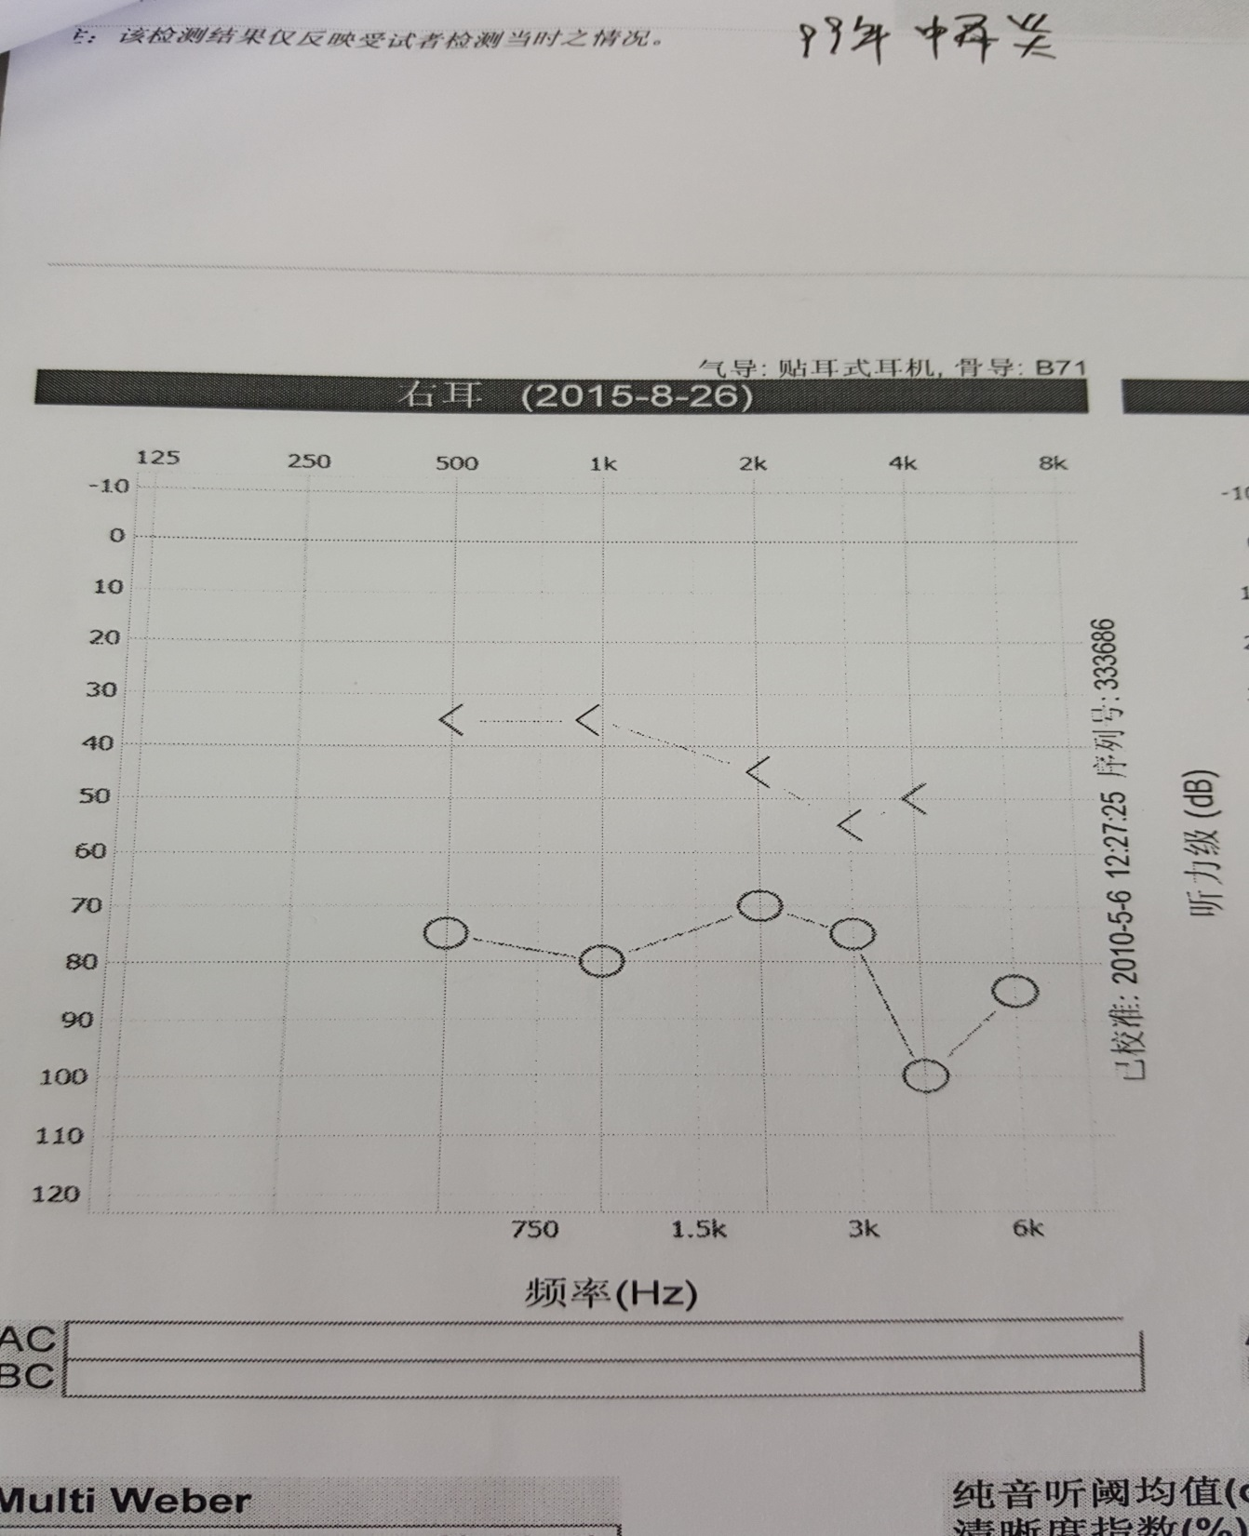

Slide 30
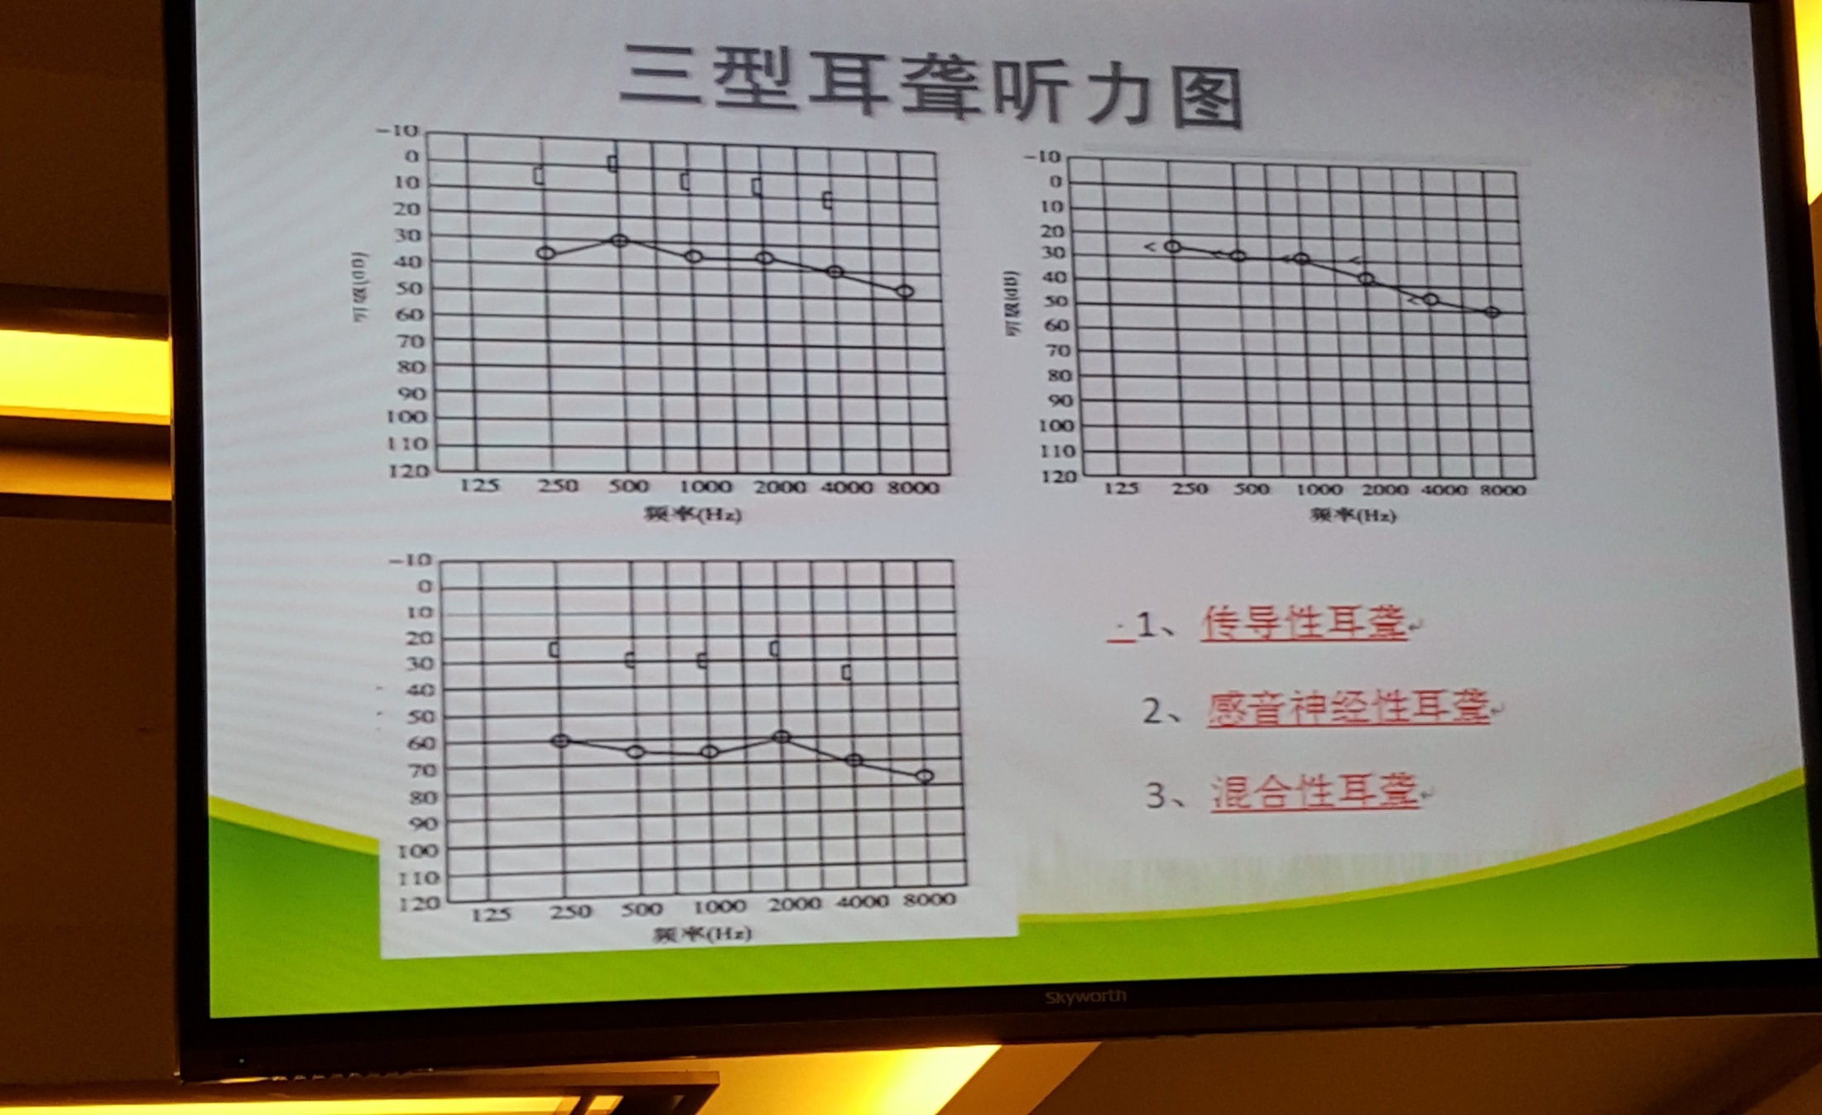

Slide 31
概述
（二）、噪声的定义和类型
噪声是声音的一种。具有声音的一切特性。
从物理学观点来看，各种不同频率和不同强度的声波无规律的杂乱混合，听起来使人感到厌烦不悦的声音，则构成噪声。(简单地说非周期性、无节奏的声振动即为噪声)
心理学角度则认为，人们不需要的声音都可视为噪声。
按听力学观点，超过一定强度，对人体听觉造成损伤的任何声音都是噪声。
噪声是一类引起人烦躁或音量过强而危害人体健康的声音，无论是音乐还是机械声等。

Slide 32
概述
（二）、噪声的定义和类型
噪声分类：
1、工业噪声或生产性噪声：由生产过程中产生的噪声则为生产性噪声或工业噪声。
2、军事噪声
3、环境噪声

Slide 33
概述
（二）、噪声的定义和类型
1.生产性噪声的分类
1.1根据产生噪声来源的不同，噪声可分为：
①机械性噪声：是由于机械的撞击、摩擦、转动所产生的噪声，如冲压、打磨、加工过程发出的声音。绝大部分生产性噪声属于这一类。
②流体动力性噪声：是由于气体压力或体积突然变化或流体流动所产生的声音，如空气压缩产生的高压风；高压水的喷射等所产生的声音；火车鸣笛（汽笛）发出的声音。
③电磁性噪声：如变压器所发出的声音。

Slide 34
概述
（二）、噪声的定义和类型
1.生产性噪声的分类
1.2 根据噪声持续时间可分为：连续噪声和间断性噪声。
连续性噪声—指持续性发声或虽是间断性连续发声但相连的两次发声间隔时间＜1s使听起来没有间断的噪声；
间断噪声—指两次发声间隔时间＞1s，（包括脉冲声和冲击声）。

Slide 35
概述
（二）、噪声的定义和类型
1.生产性噪声的分类
1.3 根据声压起伏状态噪声可分为：
稳态噪声：声级波动<3dB(A)的噪声，一般为工厂的机器声；只损伤耳蜗，耳鼓膜和中耳不受影响。
非稳态噪声：声级波动≥3dB(A)的噪声。
脉冲噪声：突然爆发又很快消失，持续时间≤0.5s，间隔时间>1s,声压有效值变化≥40dB(A) ；如冲压、爆炸枪炮射击声等；这类噪声因其声压级增长很快，对人体产生的影响要比稳态噪声 严重，可损伤中耳和内耳。

Slide 36
概述
（二）、噪声的定义和类型
1.生产性噪声的分类
生产环境中几乎都存在噪声，但职业性噪声接触一般是指在超过国家卫生标准规定的限值的作业环境中工作的作业人员。
国家卫生标准规定的限值指工作场所的作业人员8小时等效接触噪声限值≥85dB (A)；每天接触噪声不足8小时可根据实际接触噪声时间，按每增加3 dB接触时间减半的原则，确定噪声接触量值

Slide 37
概述
（三）、噪声对人体的影响
1.非 听觉系统的影响（非听觉效应）
神经系统——头痛、头晕、多梦、失眠、心慌、记忆力减退、注意力不集中等症状及睡眠障碍等类神经症状。严重者可产生精神错乱。
心血管系统——心率、血压不稳（主要表现为升高）、心电图异常。
内分泌及免疫系统——免疫功能降低。
消化系统及代谢功能——胃肠功能紊乱、消化能力减低、胃蠕动减慢、食欲不振。
生殖机能及胚胎发育——月经不调、妊高症发病率增高明显。

Slide 38
概述
（三）、噪声对人体的影响
2.听觉系统的影响（听觉效应）
噪声性听力损伤机理
⑴机械学说---高强度的噪声引起强烈的迷路内液体流动，螺旋器剪式运动的范围加大，造成不同程度的盖膜-毛细胞的机械损伤等。
⑵血管学说---强噪声使内耳血管痉挛，损伤耳蜗微循环，导致毛细胞和螺旋器的退行性变。
⑶代谢学说---噪声作用下 耳蜗感音细胞增强，耗氧量增大，酶系统 紊乱影响 了呼吸代谢和营养，这些改变均可导致耳蜗细胞退行 性病变。

Slide 39
概述
（三）、噪声对人体的影响
2.听觉系统的影响（听觉效应）
长期接触一定强度的噪声，可以对人体产生不良影响，主要健康危害是听觉系统受损，表现以高频段听力下降为主的听力损失。噪声危害的评价以及噪声标准的制定主要以听觉系统的损害为依据。
噪声对听力影响的程度主要与噪声的强度和接触的时间有关，其发展过程由生理性反应逐步出现病理性反应，听力损失也由暂时性听阈位移逐步成为永久性位移。

Slide 40
概述
（三）、噪声对人体的影响
2.听觉系统的影响（听觉效应）
生理性听力损失可分为听觉适应和听觉疲劳。
听觉适应：短时间暴露在较强噪声中，听觉敏感性下降，主观感觉耳鸣，检查听力阈值可以升高10dB（HL）以上，离开噪声环境几秒至数分钟后听力即可恢复。
HL——听力水平(听力级)（hearing level）
听觉疲劳：较长时间暴露在较强噪声中，听力明显下降，听阈升高15 dB（HL）甚至30 dB（HL）以上，离开噪声环境数小时甚至二十几小时，听力才能恢复。这种暂时性听力下降又称暂时性听阈位移（TTS）。

Slide 41
概述
（三）、噪声对人体的影响
2.听觉系统的影响（听觉效应）
暂时性听力阈移（TTS）
较长时间暴露在较强噪声中，听力明显下降，脱离噪声环境后，经过一段时间听力可以恢复到原水平（但对恢复的时间没有严格而统一的规定）,一般认为噪声停止后数秒甚至到1分钟听力恢复到原来水平的称听觉适应；而听力阈移达15~30dB（HL），经数小时乃至几天或更长时间恢复者称为听力疲劳或叫暂时性听力阈移。

Slide 42
概述
（三）、噪声对人体的影响
2.听觉系统的影响（听觉效应）
永久性听力阈移（PTS）
是指噪声或其他有害因素导致的听阈升高，不能恢复到原由水平。如爆炸声等造成的PTS，称为急性声损伤；由TTS发展而来的PTS称为慢性声损伤。因为这个发展过程是以年计。与TTS不同，PTS几乎都发生在4000~6000Hz处，尤其是6000Hz频段。各种频率的噪声多在此区域造成听力损伤。
暂时性听力阈移（TTS）如持续接触又不采取任何防护措施，听觉疲劳将逐步演变为病理性听力损失，即永久性听阈位移（PTS），表现为噪声性听力损失甚至噪声性耳聋。

Slide 43
概述
（三）、噪声对人体的影响
2.听觉系统的影响（听觉效应）
噪声性听力损伤的分类
A：慢性听力损伤 指长期暴露在超过国家卫生标准限值的噪声环境中工作，没有适当的个人防护引起的听力损伤。
职业性噪声听力损伤 早期听力曲线在3000~6000处出现“V”型下陷，此时，工人无明显自觉症状。随着噪声接触工龄的增加，听力下降进一步发展，听阈位移逐步增大增宽，工人可对高频声感到困难，但对正常交谈无影响。当听力损失累及500、1000、2000Hz语言频率，并且达到一定程度时，日常交谈能力将受到影响出现耳聋。此时，如在没有个人防护的情况下继续噪声接触，听力将进一步下降，耳聋症状亦更加明显。

Slide 44
概述
（三）、噪声对人体的影响
2.听觉系统的影响（听觉效应）
噪声性听力损伤的分类
A：慢性听力损伤
噪声性听力损伤进程
生理性反应：听觉适应—听觉疲劳（暂时性听阈位移，休息十多小时后可恢复 ）。提示脱离接触一段时间（48h）后方可进行听力检测。
病理性反应：噪声性耳聋
初期：高频损伤（确定噪声敏感者）
中、后期：语言频段听力损伤

Slide 45
概述
（三）、噪声对人体的影响
2.听觉系统的影响（听觉效应）
噪声性听力损伤的分类
A：慢性听力损伤
涉及职业的损害：GBZ 49 -2014 职业性噪声聋的诊断
职业性噪声聋—慢性听力损伤
定义：指长期暴露在超过国家卫生标准限值的噪声环境中工作，没有适当的个人防护引起的感音性听力损伤。
职业性噪声聋的听力学特征 以高频下降为主、双耳对称、听力损失呈渐进性改变的感音性听力损失。职业病中的职业性噪声耳聋是指慢性听力损伤。

Slide 46
概述
（三）、噪声对人体的影响
2.听觉系统的影响（听觉效应）
噪声性听力损伤的分类
A：慢性听力损伤
职业性噪声聋听力损失特点
1、由于噪声刺激而发生缓慢进行的、双耳相对对称、以长期持续性高频听力下降为主的感音神经性聋；
2、呈渐进性，即早期表现为高频听力损失，在4000赫兹或6000赫兹处出现V型或U型下陷；
3、前10年发展较快，听力损失主要发生在高频段，随后进入一个缓慢的平台期，随着噪声作业工龄增加，语言频率将逐步累及，出现语频听力损失；
4、这个过程是缓慢发展的，通常暴露噪声10年以下的作业人员语言频率基本不会受到影响，听力损失是慢性渐进性，不会发展至重度聋或全聋。

Slide 47
概述
（三）、噪声对人体的影响
2.听觉系统的影响（听觉效应）
噪声性听力损伤的分类
B：急性声损伤（又称爆震性耳聋） 系指受一次强噪声刺激所造成的听力损失。多因爆破，火器发射或压力容器爆炸等其他突发的巨响引起，其产生的噪声峰值强度常达140dB，同时伴有冲击波。也有接触一次较短时间（数小时）较强稳态或非稳态噪声而引起的耳聋，但较少见，这类人员多属噪声易感者。
涉及职业的损害：GBZ-T 238 -2011 职业性爆震聋的诊断
职业性爆震聋：暴露于瞬间发生的短暂而强烈的冲击波或脉冲噪声所造成的中耳、内耳或中耳及内耳混合性急性损伤所导致的听力损失或丧失。

Slide 48
概述
（三）、噪声对人体的影响
2.听觉系统的影响（听觉效应）
噪声性听力损伤的分类
B：急性声损伤（又称爆震性耳聋）
急性声损伤的听力学特征：由于强噪声刺激和强烈的冲击波作用，不仅内耳发生损伤，中耳亦受到严重损伤，出现鼓室及内耳出血，鼓膜破裂。患者受震后，在发生耳聋的同时，常伴有剧烈的耳鸣、耳痛、甚至眩晕。急性声损伤双耳往往不对称，朝向声源的一侧较重，有时仅伤及单耳。

Slide 49
概述
（三）、噪声对人体的影响
2.听觉系统的影响（听觉效应）
职业性噪声聋的影响因素
⑴ 噪声的强度 噪声强度越大，听力损失越严重；
⑵ 噪声的频谱特性 噪声强度相同时高频噪声比低频噪声对听力影响严重，窄带和纯音噪声比宽带对听力影响大，脉冲噪声比稳态噪声危害大，突然出现的噪声比逐步出现的噪声对听力损害要大；

Slide 50
概述
（三）、噪声对人体的影响
2.听觉系统的影响（听觉效应）
职业性噪声聋的影响因素
⑶ 接触(暴露)方式 持续接触（暴露）比间断接触重。
⑷ 个体易感性 个体差异与遗传、耳部结构、心理因素等有关。年轻人性别间无差异，而随着年龄的增长男性较女性敏感。
⑸ 原有听力损害及耳病 多数内耳疾患者对噪声较敏感,所以原有感音性听力下降者应避免噪声作业。

Slide 51
概述
（三）、噪声对人体的影响
2.听觉系统的影响（听觉效应）
职业性噪声聋鉴别诊断
⑴由中耳疾患导致的传导性听力损失与听力学特点
①各种原因导致的传导性听力损失,气、骨听力检查和测试均会出现差异，即骨导正常，气导出现听力下降。
② 鼓膜中央性穿孔，听骨链正常时：听力损失10~30分贝，主要影响低频段。

Slide 52
概述
（三）、噪声对人体的影响
2.听觉系统的影响（听觉效应）
职业性噪声聋鉴别诊断
⑴由中耳疾患导致的传导性听力损失与听力学特点
③鼓膜穿孔伴听骨链中断：鼓膜穿孔伴听骨链中断的约占慢性化脓性中耳炎病例的60%，平均听力损失40~60分贝，主要累及低频。
④由于外伤等原因引起的听骨链中断，但鼓膜保持完整：听力损失为40~60分贝，听力损失的特征是平均损失的平坦型曲线。

Slide 53
概述
（三）、噪声对人体的影响
2.听觉系统的影响（听觉效应）
职业性噪声聋鉴别诊断
⑴由中耳疾患导致的传导性听力损失与听力学特点
⑤ 鼓膜和听骨完全缺如：平均听力损失约50分贝。
⑥ 鼓膜完整+听骨链中断+卵圆窗封闭：该种病变引起的听力损失平均为60分贝。
⑦ 外耳道堵塞：外耳道被耵聍堵塞可引起30分贝的平坦型听力损失。

Slide 54
概述
（三）、噪声对人体的影响
2.听觉系统的影响（听觉效应）
职业性噪声聋鉴别诊断
⑵ 由内耳疾病引起的听力损失与听力学特点
①先天性聋 可为遗传性，也可为非遗传性；可发生一侧或双侧，耳聋程度轻重不等；多为感音神经性。
先天遗传性聋，出生后即已发生，以后不在进展；遗传性进行性聋，出生后听力正常，以后某一年龄段出现听力进行性下降。
遗传性聋听力学特点： 早发病，自幼发病居多，新生儿及婴幼儿占2/3，极少在40岁后发病；50%为全聋或中度聋；双耳听力慢性进行性下降、听力损伤对称，同一家族听力曲线类型相似；言语识别多比纯音好；前庭系统可单侧或双侧受累。

Slide 55
概述
（三）、噪声对人体的影响
2.听觉系统的影响（听觉效应）
职业性噪声聋鉴别诊断
⑵ 由内耳疾病引起的听力损失与听力学特点
② 中毒性聋
一般中毒性耳聋是指使用某些药物治疗疾病或人体接触某些化学制剂所引起的位听系统中毒损害。药物性耳聋是耳聋的主要病因之一。
耳毒性药物的种类：抗生素类 耳毒型药物以氨基糖甙抗生素为代表，包括链霉素、庆大霉素、卡那霉素、新霉素、万古霉素等40余种。抗癌药 、利尿药、抗疟药、水杨酸类药物（阿司匹林）、重金属以及乙醇、一氧化碳、抗惊厥类药等。

Slide 56
概述
（三）、噪声对人体的影响
2.听觉系统的影响（听觉效应）
职业性噪声聋鉴别诊断
⑵ 由内耳疾病引起的听力损失与听力学特点
② 中毒性聋
耳毒性药物致聋的临床表现及听力学特点： 一般认为听觉功能的改变是慢性、迟发性、进行性的。耳聋、耳鸣多在用药后1~2周后出现症状。30%在一个月之内出现症状，45%在3个月出现症状，最长可大1年左右才出现耳聋。听力损失特点：双耳听力损失对称，由高频开始，逐步加重，半年左右停止进展，易感个体听力急剧下降为重度聋甚至全聋。耳聋程度与用药量不成正比。

Slide 57
概述
（三）、噪声对人体的影响
2.听觉系统的影响（听觉效应）
职业性噪声聋鉴别诊断
⑵ 由内耳疾病引起的听力损失与听力学特点
③ 感染性聋
许多致病微生物的感染，如病毒、细菌、真菌、衣原体、支原体可直接或间接地引起内耳病损，导致双耳或单耳程度不同的感音神经性聋或前庭功能障碍，称为感染性聋。已证实引起感染性聋的病原体：风疹、腮腺炎、麻疹、带状疱疹、流行性脑脊膜炎、流行性乙型脑炎、梅毒等。

Slide 58
概述
（三）、噪声对人体的影响
2.听觉系统的影响（听觉效应）
职业性噪声聋鉴别诊断
⑵ 由内耳疾病引起的听力损失与听力学特点
④老年聋
老年聋发病个体差异较大，发展速度也因人而异，。一般表现为：中年以上患者没有其他致聋因素，出现原因不明，双侧高频听力下降。个别人有时先为单侧，渐渐发展双侧耳聋。其听力损失进程是缓慢和渐进性的。言语听力损失多比纯音听力损失严重：有会意困难、言语辨别力明显下降，有重振现象，即小声听不见，大声嫌吵的感觉，听野范围缩小。

Slide 59
概述
（三）、噪声对人体的影响
2.听觉系统的影响（听觉效应）
职业性噪声聋鉴别诊断
⑵ 由内耳疾病引起的听力损失与听力学特点
⑤突发性聋
突发性聋是指原因不明的感音神经性聋。发病年龄多在30~60岁间，。男女性别比为1：1~2：1。突发性聋多为单侧，听力损失一般在数分钟或数小时降至最低点。

Slide 60
概述
（三）、噪声对人体的影响
2.听觉系统的影响（听觉效应）
职业性噪声聋鉴别诊断
⑵ 由内耳疾病引起的听力损失与听力学特点
⑥非器质性聋（非器质性听力障碍） 在临床和职业性健康检查工作中，经常遇到纯音测试结果与实际听力损失不一致的情况。其中有些受试者有意识夸大听力损失程度。这类情况常用“非器质性听力损失”（nonorganic hearing）、伪聋（pseudohypacusis）、精神性或称癔病性、心因性听力损失（psychogenic hearing loss）表述。对确有一定听力损失但夸大起听力损失程度的称为“夸大性听力损失”（exaggerated hearing）。非器质性听力损失者的听力检查，往往涉及刑事诉讼、赔偿、职业性听力损伤诊断鉴定、工伤评残等，所以，对此类受检者的听力检查和判定一定要慎重。

Slide 61
概述
（三）、噪声对人体的影响
2.听觉系统的影响（听觉效应）
职业性噪声聋鉴别诊断
⑵ 由内耳疾病引起的听力损失与听力学特点
⑥非器质性聋（非器质性听力障碍）
a.精神性聋
精神性聋又称功能性聋，可分为听觉分析功能减退和精神性聋两种。听觉分析功能减退多见于老年人，常表现为双侧耳聋。精神性聋多见于神经衰弱的病人，又称癔病性聋。耳聋常在受到重大精神刺激、或听到巨大爆炸声响或遇到异常火灾后突然发生。精神性聋的病人，听觉器官一般无器质性病变，而且不同于伪聋，这种病人主观上没有蒙骗的意图。

Slide 62
概述
（三）、噪声对人体的影响
2.听觉系统的影响（听觉效应）
职业性噪声聋鉴别诊断
⑵ 由内耳疾病引起的听力损失与听力学特点
⑥非器质性聋（非器质性听力障碍）
a.精神性聋
临床表现：起病突然，多发于有癔病或有癔病倾向者，受到突然刺激后突发耳聋，多为双侧，自觉听力损失严重，一般无耳鸣，眩晕，发声音调正常，鼓膜检查正常。听力学检查：主客观测听检查结果分离，反复测听，听阈变化不一致，客观测听检查正常。需注意的是：功能性聋患者如果来自部队或矿区，应与爆震性聋相鉴别，有时功能性聋与爆震性聋同时存在。

Slide 63
概述
（三）、噪声对人体的影响
2.听觉系统的影响（听觉效应）
职业性噪声聋鉴别诊断
⑵ 由内耳疾病引起的听力损失与听力学特点
⑥非器质性聋（非器质性听力障碍）
b.伪聋
伪聋（现在提倡使用“夸大性听力损失”一词）现象是在涉及法律赔偿和职业病赔付的听力检查中的常见问题，尤其是在职业性听力损伤诊断中较为突出。伪聋患者中有一部分是实际听力正常，但听力测试结果却有“听力损失”。还有一部分确有听力损失，但测试结果比实际损失程度差，所以，也称“夸大性听力损失”。这类人员在噪声职业接触人员中和申请进行“职业性听力损伤”职业病诊断中较多见。

Slide 64
概述
（三）、噪声对人体的影响
2.听觉系统的影响（听觉效应）
职业性噪声聋鉴别诊断
⑵ 由内耳疾病引起的听力损失与听力学特点
⑥非器质性聋（非器质性听力障碍）
b.伪聋
伪聋的临床表现
行为征象 叙述病史时声音音调正常，而面对医务人员问诊时，反复大声诉说听不见医务人员的问话，多不愿意直面于医生。而真正耳聋患者，尤其是耳聋程度较重的患者，往往紧盯医务人员的口型，揣摩医生问诊时所提问题。

Slide 65
概述
（三）、噪声对人体的影响
2.听觉系统的影响（听觉效应）
职业性噪声聋鉴别诊断
⑵ 由内耳疾病引起的听力损失与听力学特点
⑥非器质性聋（非器质性听力障碍）
b.伪聋
听力测试中的表现
不稳定性 伪聋在听力学测试中最常见的现象是反应的不稳定性，如在进行纯音听阈测定时，重复检查所得结果相差10 dB以上时，应考虑有非器质性听力损失的可能。而器质性耳聋患者的可重复性很好，听阈差值很少超过5 dB。所以重复测试是发现伪聋的非常有效的办法。

Slide 66
职业性噪声聋的诊断（GBZ 49-2014）
职业性噪声聋是劳动者在工作场所中，由于长期接触噪声而发生的一种渐进性的感音性听觉损害。
1 、范围
本标准规定了职业性噪声聋诊断标准及处理原则。本标准适用于长期接触职业性噪声所致劳动者听力下降的诊断及处理。本标准不适用于生产过程中因压力容器、化学反应釜等爆炸导致的爆震聋的诊断及处理。

Slide 67
职业性噪声聋的诊断（GBZ 49-2014）
2、规范性引用文件：
● GB Z2.2 工作场所有害因素职业接触限值 第2部分：物理因素
● GB /T4854.1 声学 校准测听设备的基准零级 第1部分：压耳式耳机纯音基准等效阈声压级
● GB /T7341.1 电声学 测听设备 第一部分：纯音听力计
● GB/T 7582 声学 听阈与年龄关系的分布
● GB/T 7583 声学 纯音气导听阈测定 听力保护用
● GB/T 16180 劳动能力鉴定 职工工伤与职业病致残等级
● GB/T 16403 声学 测听方法 纯音气导和骨导听阈基本测听法（注：现已被GB/T16296.1-2018代替）

Slide 68
职业性噪声聋的诊断（GBZ 49-2014）
3、诊断原则
根据连续3年以上职业性噪声作业史，出现渐进性听力下降、耳鸣等症状，纯音测听为感音性耳聋，结合职业健康监护资料和现场职业卫生学调查，进行综合分析，排除其它原因所致听觉损害，方可诊断。
诊断要点：
⑴.确切的噪声作业史，指在超过GBZ 2.2所规定的工作场所噪声声级卫生限值的噪声作业人员。（指工作场所的作业人员8小时等效接触噪声限值≥85dB (A)；每天接触噪声不足8小时可根据实际接触噪声时间，按每增加3 dB接触时间减半的原则，确定噪声接触量值。）
⑵.连续噪声作业工龄不低于3年。
⑶.纯音测听为感音神经性聋，听力损失呈高频下降型，多次纯音测听结果各频率听阈值偏差≤10 dB（HL）。

Slide 69
职业性噪声聋的诊断（GBZ 49-2014）
4、诊断分级
符合双耳高频（3000Hz、4000Hz、6000Hz）平均听阈≥40dB者，根据较好耳语频（500Hz、1000Hz、2000Hz）和高频4000Hz听阈加权值进行诊断和分级：
a) 轻度噪声聋 26dB～40dB（HL）
b) 中度噪声聋 41dB～55dB（HL）
c) 重度噪声聋 ≥56dB（HL）

Slide 70
职业性噪声聋的诊断（GBZ 49-2014）
5、处理原则
5.1 噪声聋患者均应调离噪声工作场所。
5.2 对噪声敏感者（上岗前职业健康体检纯音听力检查各频率听力均≤25dB，但噪声作业1年之内，，高频段3000Hz、4000Hz、6000Hz中任一耳，任一频率听阈≥ 65dB）应调离噪声作业场所。
5.3 对话障碍者可配戴助听器。
5.4 如需劳动能力鉴定，按GB/T 16180处理。

Slide 71
职业性噪声聋的诊断（GBZ 49-2014）
5、处理原则
5.1 噪声聋患者均应调离噪声工作场所。
5.2 对噪声敏感者（上岗前职业健康体检纯音听力检查各频率听力均≤25dB，但噪声作业1年之内，，高频段3000Hz、4000Hz、6000Hz中任一耳，任一频率听阈≥ 65dB）应调离噪声作业场所。
5.3 对话障碍者可配戴助听器。
5.4 如需劳动能力鉴定，按GB/T 16180处理。
6、正确使用本标准的说明
参见附录A：正确使用本标准的说明（资料性附录）。

Slide 72
职业性噪声聋的诊断（GBZ 49-2014）
附录A
正确使用本标准的说明
A.1 职业暴露于噪声作业引起听力损失的临床特点为早期以高频听力下降为主，可逐渐累及语频，导致感音神经性聋。本标准中的“噪声作业”指工作场所噪声强度超过“工作场所有害因素职业接触限值”的作业，即8h等效声级（A计权）≥85dB（见GBZ 2.2）
A.2 职业性噪声聋的听力评定以纯音听阈测试结果为依据，纯音听阈各频率重复性测试结果阈值偏差应≤ 10dB，听力损失应符合噪声性听力损伤的特点。为排除暂时性听力阈移的影响，应将受试者脱离噪声环境48h后作为测定听力的筛选时间。若筛选测听结果已达噪声聋水平，应进行复查，复查时间定为脱离噪声环境后一周。
A.3 听力计应符合GB/T 7341.1的要求，并按GB/T 4854.1进行校准。
A.4 纯音听力检查时若受检者在听力计最大声输出值仍无反应，以最大声输出值计算。
A.5 纯音听力检查结果应按GB/T 7582进行年龄性别修正

Slide 73
表A.1耳科正常人随年龄增长的听阈阈移偏差中值
年龄 岁 | 纯音气导听阀频率 Hz
 | 500 |  | 1000 |  | 2000 |  | 3000 |  | 4000 |  | 6000
 | 男 | 女 | 男 | 女 | 男 | 女 | 男 | 女 | 男 | 女 | 男 | 女
20~29 | 0 | 0 | 0 | 0 | 0 | 0 | 0 | 0 | 0 | 0 | 0 | 0
30~39 | 1 | 1 | 1 | 1 | 1 | 1 | 2 | 1 | 2 | 1 | 3 | 2
40~49 | 2 | 2 | 2 | 2 | 3 | 3 | 6 | 4 | 8 | 4 | 9 | 6
50~59 | 4 | 4 | 4 | 4 | 7 | 6 | 12 | 8 | 16 | 9 | 18 | 12
60~69 | 6 | 6 | 7 | 7 | 12 | 11 | 20 | 13 | 28 | 16 | 32 | 21
70~ | 9 | 9 | 11 | 11 | 19 | 16 | 31 | 20 | 43 | 24 | 49 | 32

Slide 74
职业性噪声聋的诊断（GBZ 49-2014）
A.6 当一侧耳为混合性聋，若骨导听阈符合职业性噪声聋的特点，可按该耳骨导听阈进行诊断评定。若骨导听阈不符合职业性噪声聋的特点，应以对侧耳的纯音听阈进行诊断评定。
A.7 若双耳为混合性聋，骨导听阈符合职业性噪声聋的特点，可按骨导听阈进行诊断评定。
A.8 语言频率听力损失大于等于高频听力损失，不应诊断职业性噪声聋。
A.9 纯音听力测试结果显示听力曲线为水平样或近似直线、对纯音听力检查结果的真实性有怀疑，或纯音听力测试不配合，或语言频率听力损失超过中度噪声聋以上，应进行客观听力检查，如：听觉脑干诱发电位测试、40Hz听觉诱发电位测试、声阻抗声反射阈测试、耳声发射测试、多频稳态听觉电位等检查，以排除伪聋和夸大性听力损失的可能。

Slide 75
职业性噪声聋的诊断（GBZ 49-2014）
A.10 进行职业性噪声聋诊断，可按照以下步骤进行：
a） 耳科常规检查；
b） 至少进行3次纯音听力检查（纯音听阈测试按GB/T 7583和GB/T 16403规定进行），两次检查间隔时间至少3d，而且各频率听阈偏差应≤10dB;诊断评定分级时应以每一频率3次中最小阈值进行计算。
c） 对纯音听力检查结果按GB/T 7582进行年龄性别修正（见表A.1）；
d） 进行鉴别诊断，应排除的其他致聋原因主要包括：伪聋、夸大性听力损失、药物（链霉素、庆大霉素、卡那霉素等）中毒性聋、外伤性聋、传染病（流行性脑脊髓膜炎、腮腺炎、麻疹等）性聋、家族性聋、梅尼埃病、突发性聋、各种中耳疾患及听神经瘤、听神经病等；
e） 符合职业性噪声聋听力损失特点者，计算双耳高频平均听阈（BHFTA），见式（A.1），双耳高频平均听阈≥40dB者，分别计算单耳平均听阈加权值（MTMV），以较好耳听阈加权值进行噪声聋诊断分级，见式（A.2）；

Slide 76
职业性噪声聋的诊断（GBZ 49-2014）
b） 至少进行3次纯音听力检查（纯音听阈测试按GB/T 7583和GB/T 16403规定进行），两次检查间隔时间至少3d，而且各频率听阈偏差应≤10dB;诊断评定分级时应以每一频率3次中最小阈值进行计算。
c） 对纯音听力检查结果按GB/T 7582进行年龄性别修正（见表A.1）；
d） 进行鉴别诊断，应排除的其他致聋原因主要包括：伪聋、夸大性听力损失、药物（链霉素、庆大霉素、卡那霉素等）中毒性聋、外伤性聋、传染病（流行性脑脊髓膜炎、腮腺炎、麻疹等）性聋、家族性聋、梅尼埃病、突发性聋、各种中耳疾患及听神经瘤、听神经病等；
e） 符合职业性噪声聋听力损失特点者，计算双耳高频平均听阈（BHFTA），见式（A.1），双耳高频平均听阈≥40dB者，分别计算单耳平均听阈加权值（MTMV），以较好耳听阈加权值进行噪声聋诊断分级，见式（A.2）；

Slide 77
职业性噪声聋的诊断（GBZ 49-2014）
f） 双耳高频平均听阈及单耳听阈加权值的计算（结果按四舍五入修约至整数），见式（A.1）和式（A.2）；
BHFTA=
式中：
BHFTA ——双耳高频平均听阈，单位为分贝（dB）；
HLL——左耳3000Hz、4000Hz、6000Hz听力级之和，单位为分贝（dB）；
HLR——右耳3000Hz、4000Hz、6000Hz听力级之和，单位为分贝（dB）。
MTMV=
式中：
MTWV ——单耳听阈加权值，单位为分贝（dB）；
HL——听力级，单位为分贝（dB）。

Slide 78
概述

Slide 79
概述

Slide 80
职业性噪声聋的诊断计算步骤
听力测定结论：
左耳语频的平均听阈值：36dB(HL)
右耳语频的平均听阈值: 46dB(HL)
双耳高频的平均听阈值: 54dB(HL)
注：结果按四舍五入修约至整数
职业性噪声聋诊断分级时，双耳高频平均听阈≥40dB者，分别计算单耳平均听阈加权值（MTMV），以较好耳听阈加权值进行噪声聋诊断分级。
左耳语频的平均听阈加权值：38dB(HL)
右耳语频的平均听阈加权值: 48dB(HL)

Slide 81
噪声作业人员健康监护
1.物理因素作业人员6类
物理因素种类 职业病诊断标准
噪声 职业性噪声聋诊断标准 GBZ49-2014
手传振动 职业性手臂振动病的诊断 GBZ7-2014
高温 职业性中暑诊断标准 GBZ41-2019
高气压 职业性减压病的诊断 GBZ24-2017
紫外辐射（紫外线 ) 职业性急性电光性眼炎诊断标准 GBZ9-2002
微波 职业性白内障诊断标准 GBZ35-2010
2.特种作业人员9类
电工作业 压力容器作业 肝炎病防治工作 视频作业
高处作业 结核病防治工作 职业机动车驾驶作业
高原作业 职业性高原病诊断标准 GBZ92-2008
航空作业 职业性航空病诊断标准 GBZ93-2010

Slide 82
噪声作业人员健康监护
噪声作业： 《工作场所职业病危害作业分级 第4部分：噪声》（GBZ/T229.4-2012）。存在有损听力、有害健康或有其他危害的声音，且8h/d或40h/周噪声暴露等效声级≥80dB（A）的作业。
在工作场所中接触8h/d或40h/周噪声暴露等效声级≥80dB（A）的人员均应接受噪声作业的职业健康检查。
噪声作业的职业健康检查分为上岗前、在岗期间、离岗检查及应急职业健康检查。

Slide 83
噪声作业人员健康监护
一、上岗前职业健康检查
1、目标疾病— 职业禁忌证：
a)各种原因引起永久性感音神经性听力损失（500Hz、1000Hz和2000Hz中任一频率的纯音气导听阈＞25dB）
b)高频段3000Hz、4000Hz、6000Hz双耳平均听阈≥40dB
c)任一耳传导性耳聋，平均语频听力损失≥ 41 dB

Slide 84
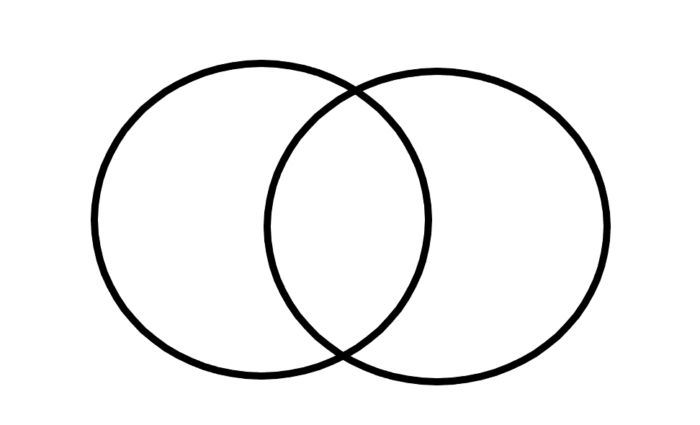
噪声作业人员健康监护
A: 感音神经性听力损失
B: 500 Hz，1000Hz，2000Hz 中任一频率的纯音气导听阈大于25dB
失
A
B
禁忌证

Slide 85
噪声作业人员健康监护
一、上岗前职业健康检查
2、检查内容
a) 症状询问
1）有无中、外耳疾患史，如有无流脓、流水、耳鸣、耳聋、眩晕等症状；
2）可能影响听力的外伤史、爆震史；
3)药物史,如链霉素、庆大霉素、卡那霉素、新霉素、妥布霉素、万古霉素、多粘霉素、氮芥、卡铂、顺铂、利尿酸、水杨酸类、含砷剂、抗疟剂等;
4)中毒史,如一氧化碳等中毒;
5)感染史,如流脑、腮腺炎、耳带状疱疹、伤寒、猩红热、麻疹、风疹、梅毒等疾病史；
6）遗传史，如家庭直系亲属中有无耳聋等病史；
7）有无噪声接触史及个人防护情况。

Slide 86
噪声作业人员健康监护
一、上岗前职业健康检查
2、检查内容
b) 体格检查
1) 内科常规检查 注意有无交谈障碍
2) 耳科常规检查 主要是粗听力、外耳和鼓膜的检查，如是否因听力原因影响交谈，双侧耳廓有无畸形，外耳道有无畸形、狭窄、闭锁、阻塞，鼓膜有无穿孔、肥厚、钙化，内陷、粘连、溢液等。
c) 实验室和其他检查
1) 必检项目: 纯音听阈测试、心电图、血常规、尿常规、血清ALT
2) 选检项目 : 声导抗、耳声发射

Slide 87
噪声作业人员健康监护
一、上岗前职业健康检查（总结）
纯音听阈测试：
A：凡有双耳高频平均听阈损失（高频段3000Hz、4000Hz、6000Hz双耳平均听阈≥40dB ）
建议：不能从事接触噪声作业的工作(有禁忌证)。
B：仅有单耳或双耳语频听阈损失(500Hz、1000Hz和2000Hz中任一耳语频平均听阈＞25dB）
a:感音神经性听力损失(耳聋) ：
建议：不能从事接触噪声作业的工作(有禁忌证) 。
b:传导性听力损失(耳聋)，任一耳平均语频听力损失≥ 41 dB
建议：不能从事接触噪声作业的工作(有禁忌证) 。

Slide 88
噪声作业人员健康监护
二、在岗期间职业健康检查
1、目标疾病：
a)职业病：职业性噪声聋（见GBZ 49)。
b)职业禁忌证：
1)除噪声外各种原因引起的永久性感音神经性听力损失（500 Hz、l 000 Hz和2 000 Hz中任一频率的纯音气导听阈>25 dB);
2)任一耳传导性耳聋，平均语频听力损失≥ 41 dB;
3)噪声敏感者(上岗前职业健康体检纯音听力检查各频率听力损失均≤25 dB，但噪声作业 1年之内，高频段3 000 Hz、4 000 Hz、6 000 Hz中任一耳，任一频率听阈≥ 65 dB)。

Slide 89
噪声作业人员健康监护
二、在岗期间职业健康检查
2、检查内容
a) 症状询问
1）有无中、外耳疾患史，如有无流脓、流水、耳鸣、耳聋、眩晕等症状；
2）可能影响听力的外伤史、爆震史；
3)药物史,如链霉素、庆大霉素、卡那霉素、新霉素、妥布霉素、万古霉素、多粘霉素、氮芥、卡铂、顺铂、利尿酸、水杨酸类、含砷剂、抗疟剂等;
4)中毒史,如一氧化碳等中毒;
5)感染史,如流脑、腮腺炎、耳带状疱疹、伤寒、猩红热、麻疹、风疹、梅毒等疾病史；
6）遗传史，如家庭直系亲属中有无耳聋等病史；
7）噪声接触史及个人防护情况。

Slide 90
噪声作业人员健康监护
二、在岗期间职业健康检查
2、检查内容
b) 体格检查
1) 内科常规检查 注意有无交谈障碍
2) 耳科常规检查 主要是粗听力、外耳和鼓膜的检查，如是否因听力原因影响交谈，双侧耳廓有无畸形，外耳道有无畸形、狭窄、闭锁、阻塞，鼓膜有无穿孔、肥厚、钙化，内陷、粘连、溢液等。
c) 实验室和其他检查
1) 必检项目 : 纯音气导听阈测试、心电图。
2）选检项目 ：纯音骨导听阈测试、声导抗、耳声发射、听觉诱发电反应测听。
注：听力测试应在受试者脱离噪声环境48小时后进行

Slide 91
噪声作业人员健康监护
二、在岗期间职业健康检查
3、复查
a) 初测纯音听力结果双耳高频平均听阈≥40dB 者。
b）听力损失以高频为主，语言频率平均听力损失＞25dB者，听力损失可能与噪声接触有关时。
c）语言频率平均听力损失＞40dB者，怀疑听力损失中耳疾患所致。
d)听力损失曲线为水平样或近似直线者。
4、健康检查周期 ：
a)作业场所噪声8h等效声级≥85dB，1年1次。
b)作业场所噪声8h等效声级≥80dB，<85dB，2年1次。

Slide 92
噪声作业人员健康监护
二、在岗期间职业健康检查（总结）
纯音听阈测试（初筛）：
A：凡有双耳高频平均听阈损失（高频段3000Hz、4000Hz、6000Hz双耳平均听阈≥40dB ）需要复查！！！
建议：脱离噪声作业环境一周后，尽快到…复查纯音听阈测试（气导加骨导），待结果回来再做职业健康评价。
B：仅有单耳或双耳语频听阈损失(500Hz、1000Hz和2000Hz中任一耳语频平均听阈＞25dB）。没做骨导和没脱离噪声环境48h的：
建议：脱离噪声作业环境一周后，尽快到…复查纯音听阈测试（气导加骨导），待结果回来再做职业健康评价。

Slide 93
噪声作业人员健康监护
二、在岗期间职业健康检查（总结）
纯音听阈测试（复查后）：
A：仅有双耳高频平均听阈损失（高频段3000Hz、4000Hz、6000Hz双耳平均听阈≥40dB ）（观察对象）
建议：可以继续原接触噪声作业的工作，在工作中加强双耳个人防护，三个月后复查纯音听阈测试。
B：仅有单耳或双耳语频听阈损失(500Hz、1000Hz和2000Hz中任一耳语频平均听阈＞25dB）。
a:感音神经性听力损失(耳聋) ：
建议：脱离接触噪声作业的工作(有禁忌证) 。
b:传导性听力损失(耳聋)，任一耳平均语频听力损失≥ 41 dB
建议：脱离接触噪声作业的工作(有禁忌证) 。

Slide 94
噪声作业人员健康监护
二、在岗期间职业健康检查（总结）
纯音听阈测试（复查后）：
C:既有双耳高频平均听阈损失（高频段3000Hz、4000Hz、6000Hz双耳平均听阈≥40dB ）；又有单耳或双耳语频听阈损失(500Hz、1000Hz和2000Hz中任一耳语频平均听阈＞25dB）。
a:感音神经性听力损失(耳聋) ：
建议：脱离接触噪声作业的工作(疑似职业病) 。尽快到有职业性噪声聋诊断资质的机构，申请进一步检查和诊断。
b:传导性听力损失(耳聋)，任一耳平均语频听力损失≥ 41 dB
建议：脱离接触噪声作业的工作(有禁忌证) 。

Slide 95
噪声作业人员健康监护
三、离岗时职业健康检查
1、目标疾病 ：职业性噪声聋（见GBZ 49)。
2、检查内容 ：同在岗期间

Slide 96
噪声作业人员健康监护
三、离岗时职业健康检查（总结）
纯音听阈测试（初筛）：
A：凡有双耳高频平均听阈损失（高频段3000Hz、4000Hz、6000Hz双耳平均听阈≥40dB ）需要复查！！！
建议：脱离噪声作业环境一周后，尽快到…复查纯音听阈测试（气导加骨导），待结果回来再做职业健康评价。
取消：
B：仅有单耳或双耳语频听阈损失(500Hz、1000Hz和2000Hz中任一耳语频平均听阈＞25dB）。没做骨导和没脱离噪声环境48h的：
建议：脱离噪声作业环境一周后，尽快到…复查纯音听阈测试（气导加骨导），待结果回来再做职业健康评价。

Slide 97
噪声作业人员健康监护
三、离岗时职业健康检查（总结）
纯音听阈测试（复查后）：
A：仅有双耳高频平均听阈损失（高频段3000Hz、4000Hz、6000Hz双耳平均听阈≥40dB ）
建议：本次体检未发现与接触噪声作业的工作相关的目标疾病
正常离岗
B：仅有单耳或双耳语频听阈损失(500Hz、1000Hz和2000Hz中任一耳语频平均听阈＞25dB）。
a:感音神经性听力损失(耳聋) ：
建议：本次体检未发现与接触噪声作业的工作相关的健康损害。
b:传导性听力损失(耳聋)，任一耳平均语频听力损失≥ 41 dB
建议：本次体检未发现与接触噪声作业的工作相关的健康损害。

Slide 98
噪声作业人员健康监护
三、离岗时职业健康检查（总结）
纯音听阈测试（复查后）：
C:既有双耳高频平均听阈损失（高频段3000Hz、4000Hz、6000Hz双耳平均听阈≥40dB ）；又有单耳或双耳语频听阈损失(500Hz、1000Hz和2000Hz中任一耳语频平均听阈＞25dB）。
a:感音神经性听力损失(耳聋) ：
建议：脱离接触噪声作业的工作(疑似职业病) 。尽快到有职业性噪声聋诊断资质的机构，申请进一步检查和诊断。
正常离岗
b:传导性听力损失(耳聋)：
建议：本次体检未发现与接触噪声作业的工作相关的健康损害。

Slide 99
Thank you
谢谢各位的聆听！

